Slide 1
Моделювання бізнес-процесів
UKRPOSHTA
PRIME POSTAL SERVICE OF THE COUNTRY

Slide 2


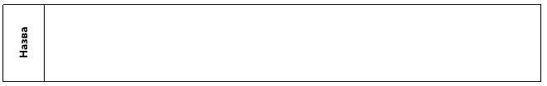
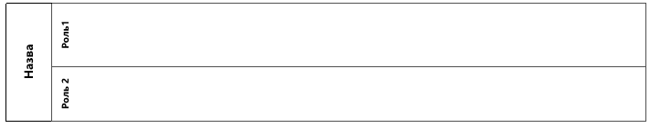
Елементи потоку та правила їх використання
Основна увагу в BPMN приділяється фіксації та переходу відповідальності.
Для відстеження місцезнаходження відповідальності при виконанні процесу використовують віртуальне поняття «токен».
Стартова подія «створює токен». Гарний стиль один початок.
Кінцева подія «знімає токен». Гарний стиль декілька кінцевих подій.
Пул – контейнер для процесу або зовнішня сутність.
Доріжка – зони відповідальності (ролі, посадові особи, відділи)

Slide 3





Елементи потоку та правила їх використання
Активність. Дія чи набір дій, в рамках яких виконується робота. Чітко визначені початок та кінець дій. Процес – це набір взаємопов’язаних активностей, що ведуть від чітко визначеного початкового стану (подія) до чітко визначеного кінцевого стану (подія).
Гарний стиль моделювання коли активність має формулювання «дієслово + іменник», а блок-схема містить не більше 10 активностей.
Підпроцес – деталі процесу знаходяться на рівні нижче.
Ручна активність. Дія чи набір дій, які виконуються учасником процесу вручну.
Активність, як користувача. Дія чи набір дій, які виконуються учасником процесу з використанням програмних продуктів.
Сервісна активність. Дія чи набір дій, які викликають веб-служби чи скріпти.

Slide 4



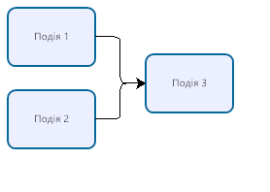
Елементи потоку та правила їх використання
Розвилка розгалуження «або/або» направляє «токен» тільки по одному з вихідних потоків.
Розвилка зведення «або/або» не здійснює жодного впливу на «токен».
Розвилка розгалуження «та/та» одночасно направляє «токен» по всім вихідним потокам.
Розвилка зведення «та/та» синхронізує всі потоки, тобто чекає всі «токени», а потім випускає тільки один.
Стандарт BPMN 2.0 дозволяє:
за даною логікою руху «токена» по процесу – Подія 3 може бути виконана або після Події 1, або після Події 2, або при їх одночасному виконанні.

Slide 5




Елементи потоку та правила їх використання
Потік управління. Кріпиться тільки до елементів потоку ( активність, розвилка, подія). Не може перетинати межі пула чи підпроцесу.
Потік даних. Використовується для поєднання активностей з об’єктом чи базою даних.
Другорядні елементи потоку - артефакти:
Об’єкт даних
База даних

